Slide 1
Sufara
la nostra agenzia di arredi

Slide 2
IL LOGO:
Feeling good with SUFARA!

Slide 3
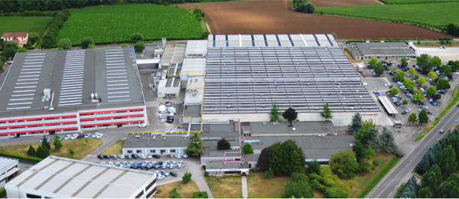
STORIA/FONDATORI DELL’IMPRESA E SETTORE DI ATTIVITÀ
L’impresa è stata fondata nel 2015 da Aisha, Elisa, Francesca ed Eduard si trova a Roma e ha sedi secondarie a Milano, Genova e Torino. É un'impresa medio-grande e ha dai 1000 ai 1500 dipendenti a sede.
La nostra impresa offre tutto il necessario per garantire un riposo confortevole e all’avanguardia:offriamo divani, poltrone, letti e arredamento per salotti.
Non c’è un target ben preciso perché ci riferiamo a tutti i soggetti che vogliono arredare un appartamento, uno studio ecc.

Slide 4
PUNTI DI FORZA INTERNA SUL TERRITORIO (FATTORI DI COMPETITIVITÀ)
L’impresa offre una vasta gamma di prodotti, il rapporto qualità prezzo è equo, i materiali utilizzati sono tutti di ottima gamma e soprattutto eco-sostenibili. Diamo la possibilità a tutti di soddisfare le loro esigenze basandoci sulle loro richieste.
Tutto ciò che viene confezionato è ricontrollato da noi, e dopo che spediamo la merce ci assicuriamo personalmente che i nostri clienti siano rimasti soddisfatti e speriamo sempre che continueranno a collaborare con noi. C’è sempre uno di noi disponibile all’interno della sede principale (Roma) per parlare delle condizioni di vendita.

Slide 5
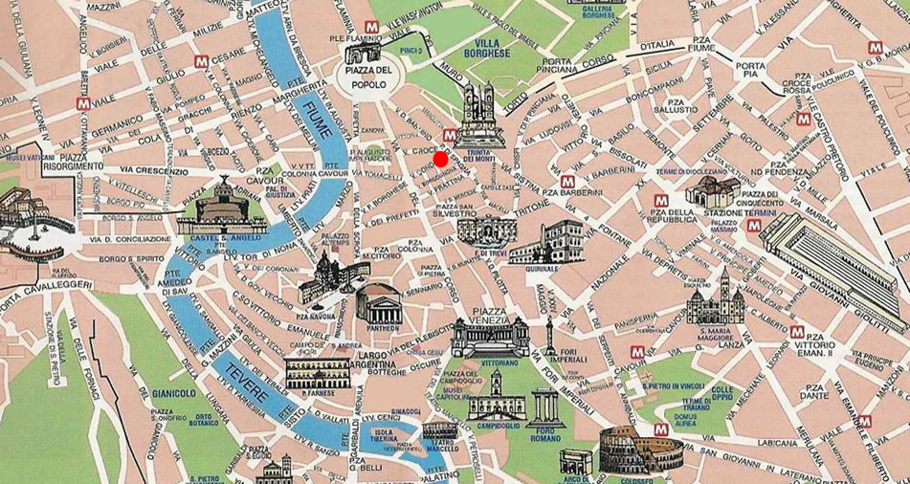
PUNTI DI FORZA INTERNA SUL TERRITORIO (FATTORI DI COMPETITIVITÀ)
Non è l’unica nella zona, anzi, abbiamo una grande concorrenza che, però, riusciamo a controllare grazie ai prodotti che offriamo ed è meglio non essere gli unici perché in questo modo siamo più spronati a fare sempre meglio. Abbiamo anche altri soci e soprattutto fornitori fidati ,che ci aiutano e sostengono nel progetto.I partner rendicontano il costo reale sostenuto per realizzare le proprie attività, mentre i fornitori non rendicontano i loro costi ma semplicemente si fanno pagare il prezzo concordato comprensivo di margine di guadagno, che è ignoto al committente / acquirente.
Il punto rosso sulla mappa rappresenta l’impresa

Slide 6
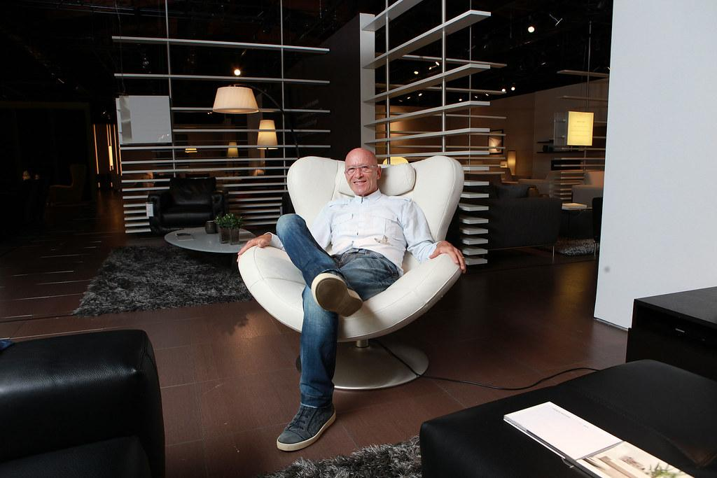
SETTORE DI ATTIVITÀ
I nostri prodotti sono innovativi, offriamo servizi di montaggio ed eventuali resi,insieme ad all’accompagnamento della scelta del prodotto più adatto effetuata dai dipendenti più specializzati del nostro team,che sapranno prendersi cura del cliente.
Il nostro successo è dovuto alla passione e al duro lavoro impiegato,questo talento è stato riconosciuto dall’ impresa <NATUZZI> che ci ha chiesto una collaborazione all’incirca 3 mesi fa, non è facile reggere la concorrenza ed è proprio questo il motivo per cui cerchiamo sempre di investire per rimanere aggiornati.
Pasquale Natuzzi, fondatore dell’impresa collaboratrice.

Slide 7
rischio | prevenzione | assicurazione | altre opzioni
Incendio | Sistema anti incendio | Assicurazione incendio
Cyber risk | Installazione di programmi anti malware | Polize cyber-risk
Cambiamento nei gusti dei consumatori | Vasta ampia di prodotti sempre in aggiornamento,proposte di nuovi modelli. | //
Furto in magazzino o durante il trasporto | Sistema di allarme,telecamere e controllo dipendenti | Assicurazione su furto di merce e ,macchinari | Rimborso fino al 50% per danneggio,100% distruzione.
Perdita quote di mercato a vantaggio della concorrenza | Controllo offerte e andamento. | //
Blackout e interruzioni nella produzione | Magazzini sparsi e sistemi fotovoltaici a disposizione. | Fenomeno elettrico(Risarcimento danni black out)

Slide 8
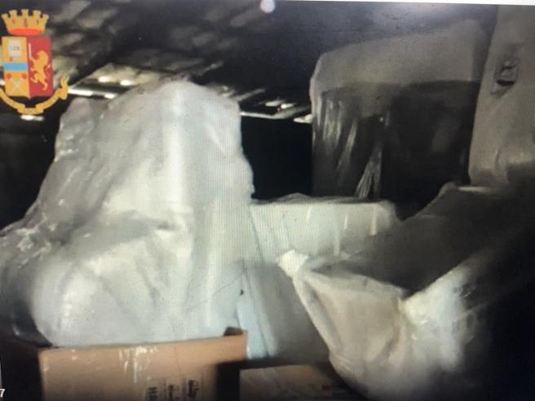
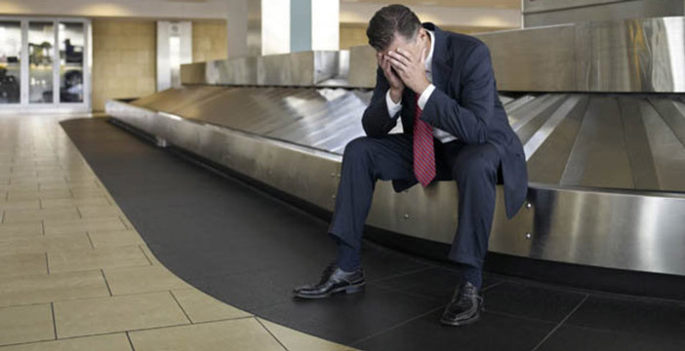
CASO DI STUDIO :
Un camion carico di arredamenti è stato rubato dal magazzino nella quale era custodito e successivamente è stato trovato distrutto . Conteneva 20mila euro tra poltrone e divani.
Danno diretto: Perdita della merce quindi il danno diretto è quello della perdita del materiale che era già stato venduto ed era pronto per la spedizione.
Danno indiretto: il danno indiretto è rappresentato dal mal contento dei nostri clienti che potrebbe fargli cambiare idea sulla nostra serietà come azienda

Slide 9
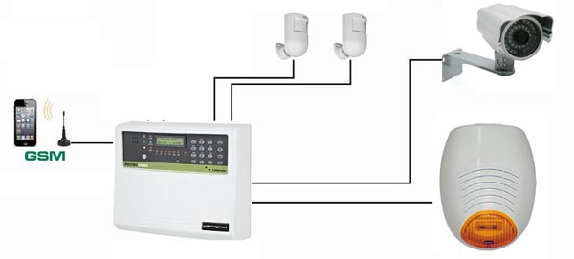
CASO DI STUDIO
Protezione assicurativa : Fortunatamente eravamo prevenuti e abbiamo fatto l’assicurazione sui furti che copre il 100% del valore che è stato perduto/ distrutto .
Utilità delle misure di prevenzione : oltre all’assicurazione abbiamo anche installato un sistema di allarme con telecamere che fortunatamente puntava proprio dov’era posizionato il camion carico.

Slide 10
CONCLUSIONI:
Grazie alle assicurazioni che avevamo fatto e ai metodi di prevenzione applicati, per questa volta siamo riusciti a coprire i danni subiti e abbiamo conseguito al risarcimento dei danni, anche se comunque una perdita economica c’è stata ugualmente.
Abbiamo deciso di investire nella sicurezza per tutelare al meglio il luogo nella quale produciamo e teniamo la merce aggiungendo un antifurto che ci fa ricevere una chiamata e dire un codice (deciso da noi)e che fa intervenire immediatamente le forze dell’ordine in caso non siano i dipendenti o noi imprenditori ad averlo fatto scattare
Per risanare la nostra immagine faremo sconti e cercheremo collaborazioni e pubblicità sia sui social che in televisione.

Slide 11
GRAZIE!
POTETETE TROVARCI SU: www.sufara.com
contatto: 0114323456
facebook SUFARA DIVANI
Vi aspettiamo!

